Slide 1
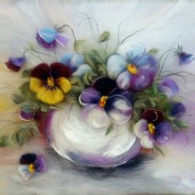
Шерстяная акварель

Slide 2
Шерстяная акварель — современный вид декоративно-прикладного искусства: «рисование» с помощью шерстяных волокон различных цветов и оттенков. Так как шерсть выкладывается слоями, образуется одновременно и объёмность, фактурность «рисунка», и цветовой эффект, схожий с художественными работами в технике акварели.

Slide 3
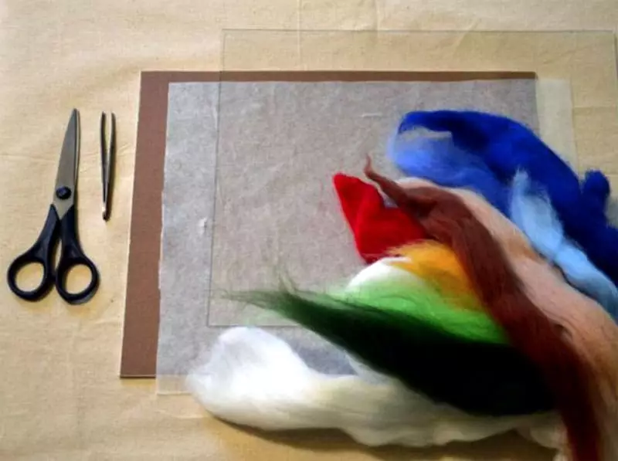
Сегодняшний ассортимент натуральной шерсти, имеющийся в продаже — это обширная цветовая гамма

Slide 4
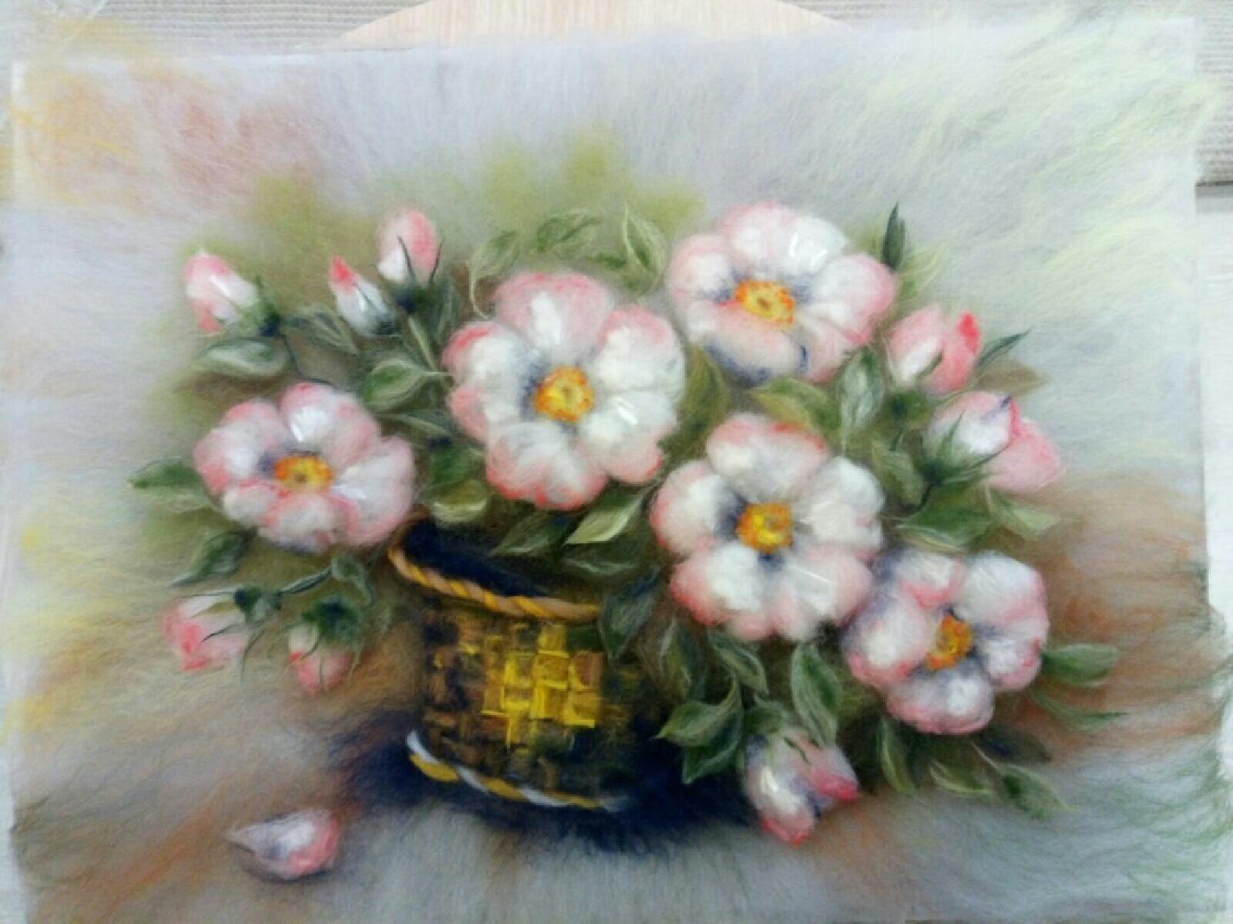
Такое цветовое разнообразие позволяет создавать по-настоящему живописные работы —например натюрморты,

Slide 5
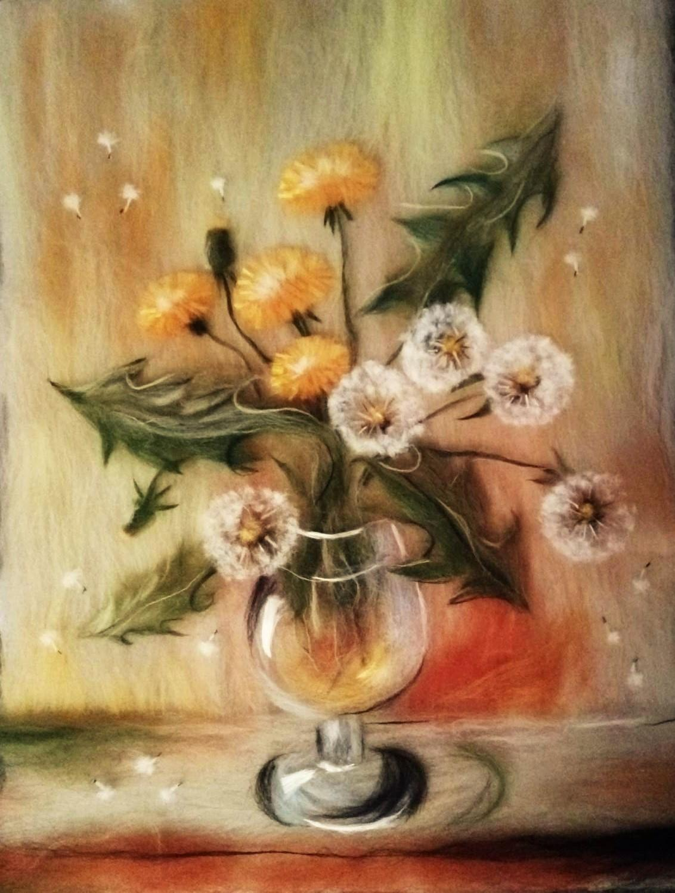

Slide 6
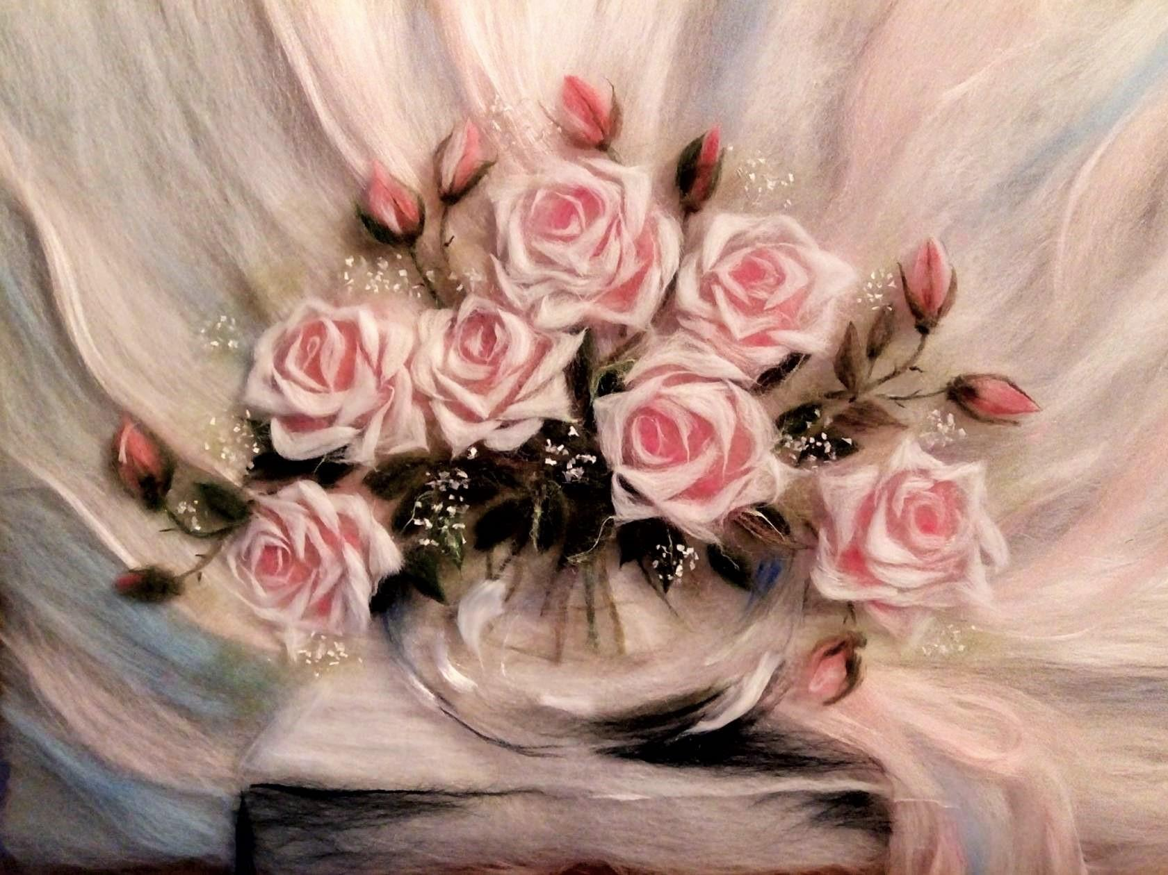

Slide 7
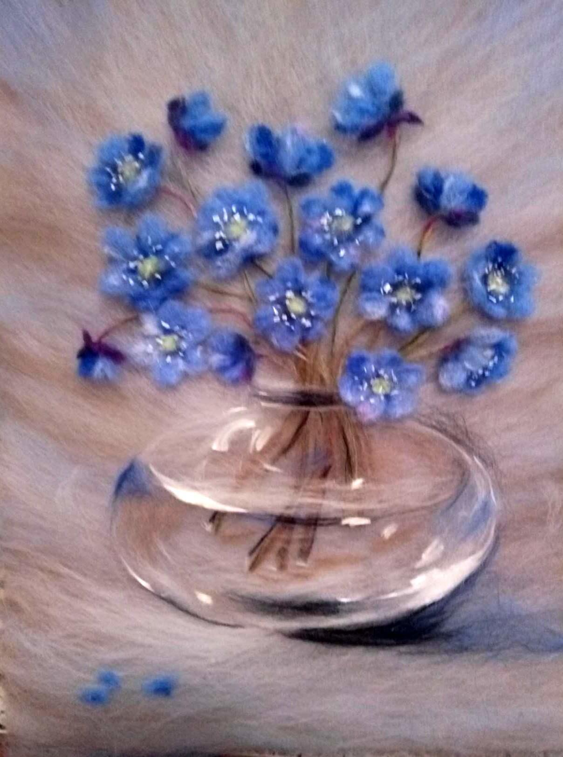

Slide 8
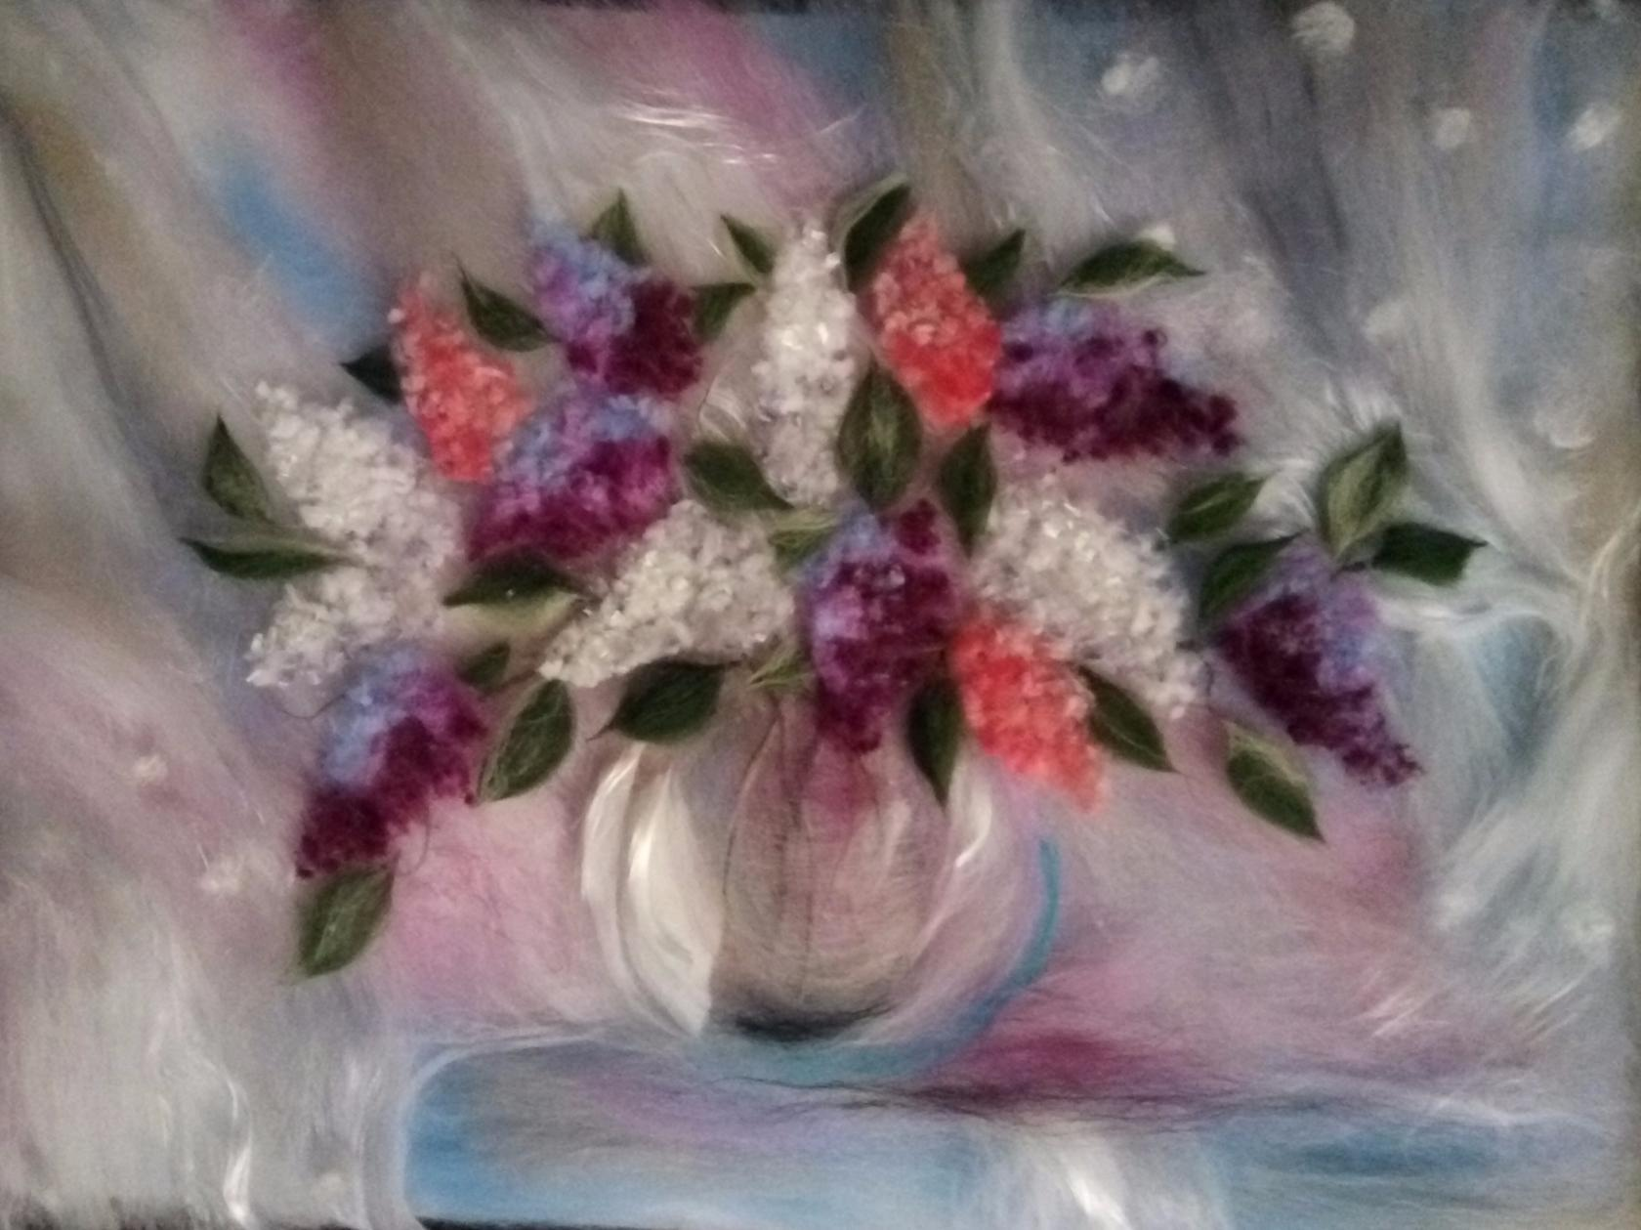

Slide 9
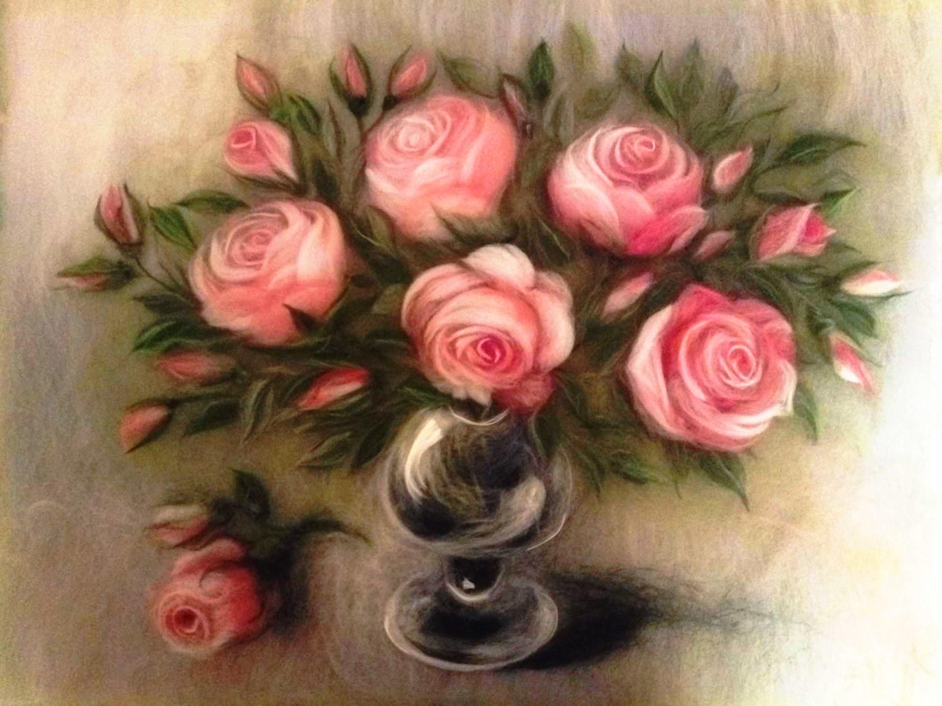

Slide 10
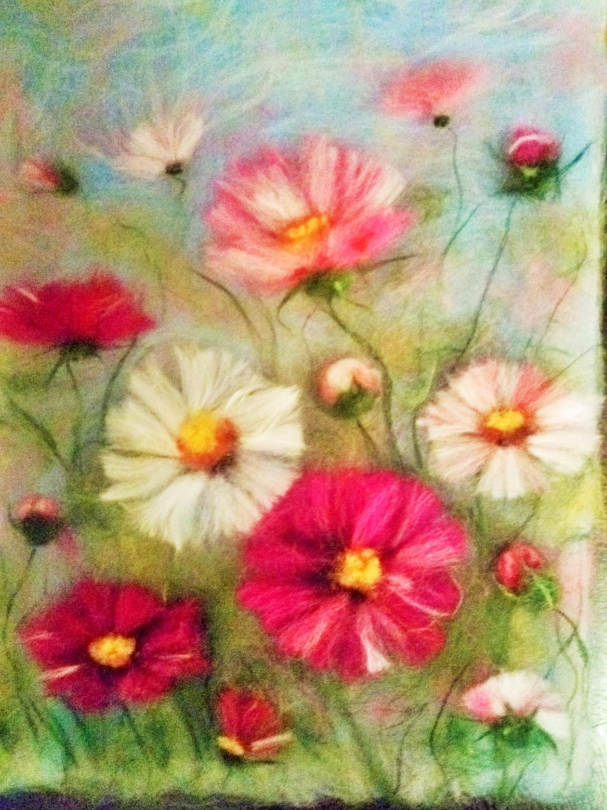

Slide 11
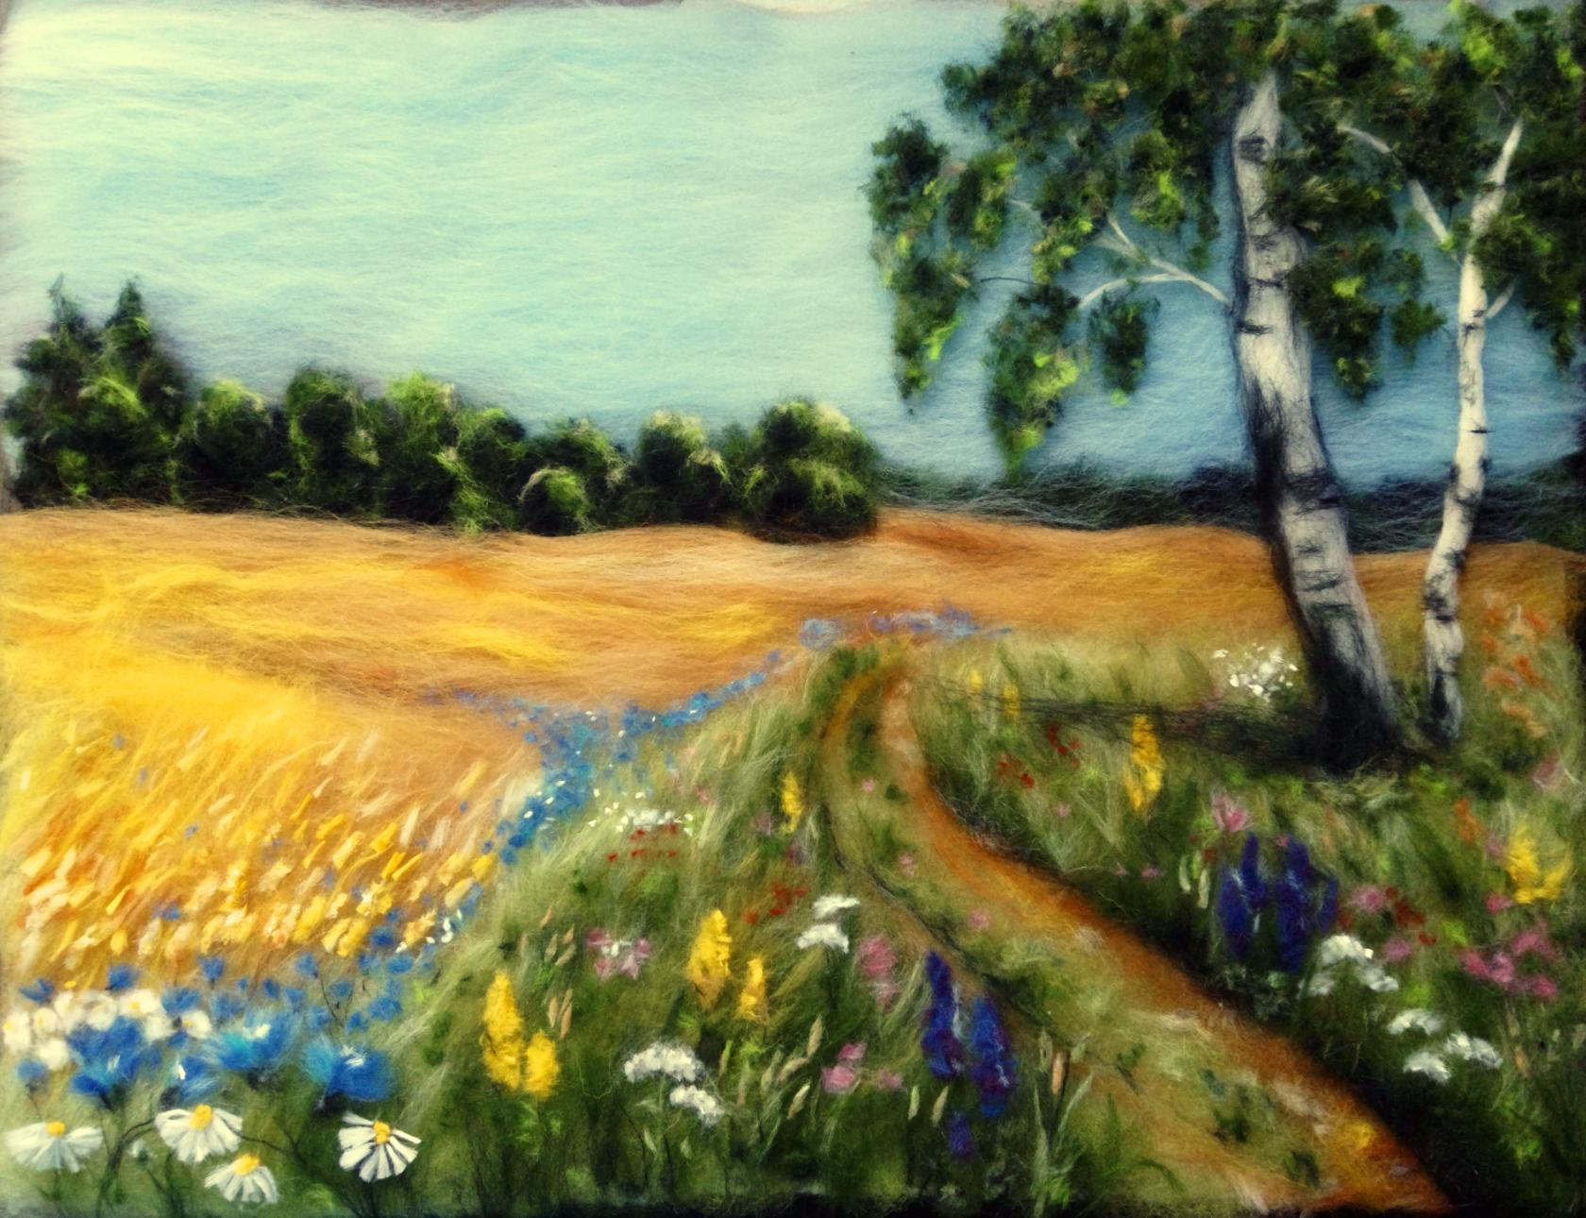

Slide 12
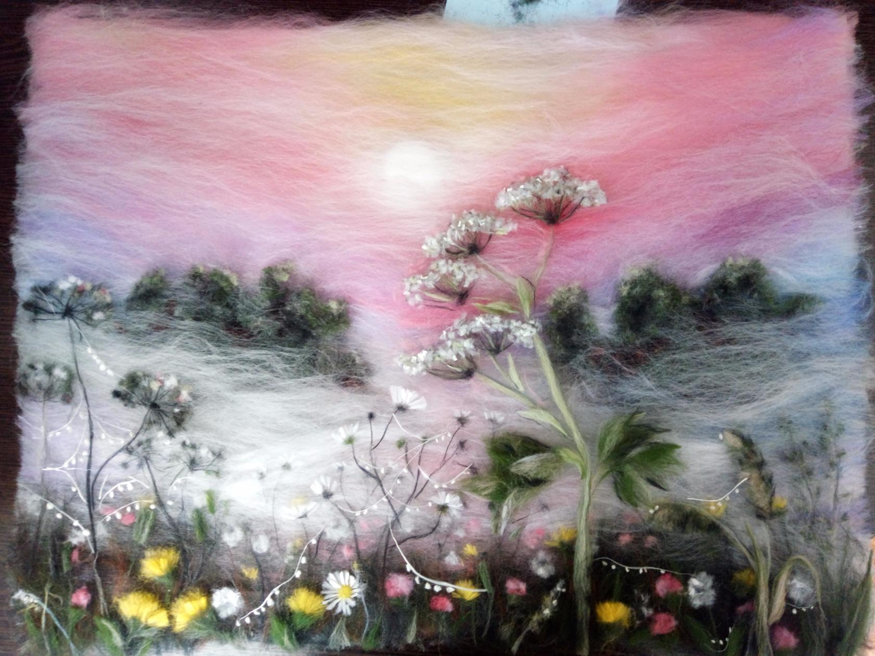

Slide 13
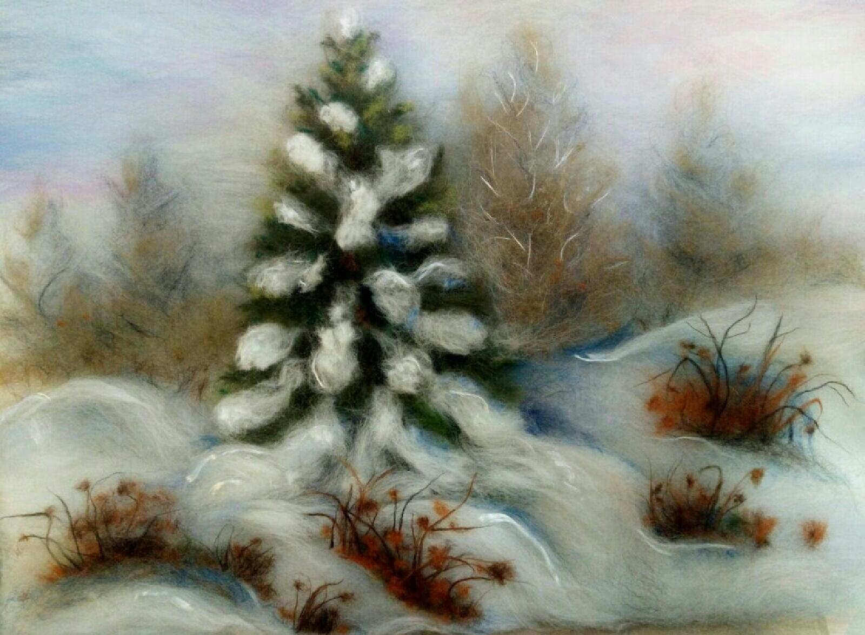

Slide 14
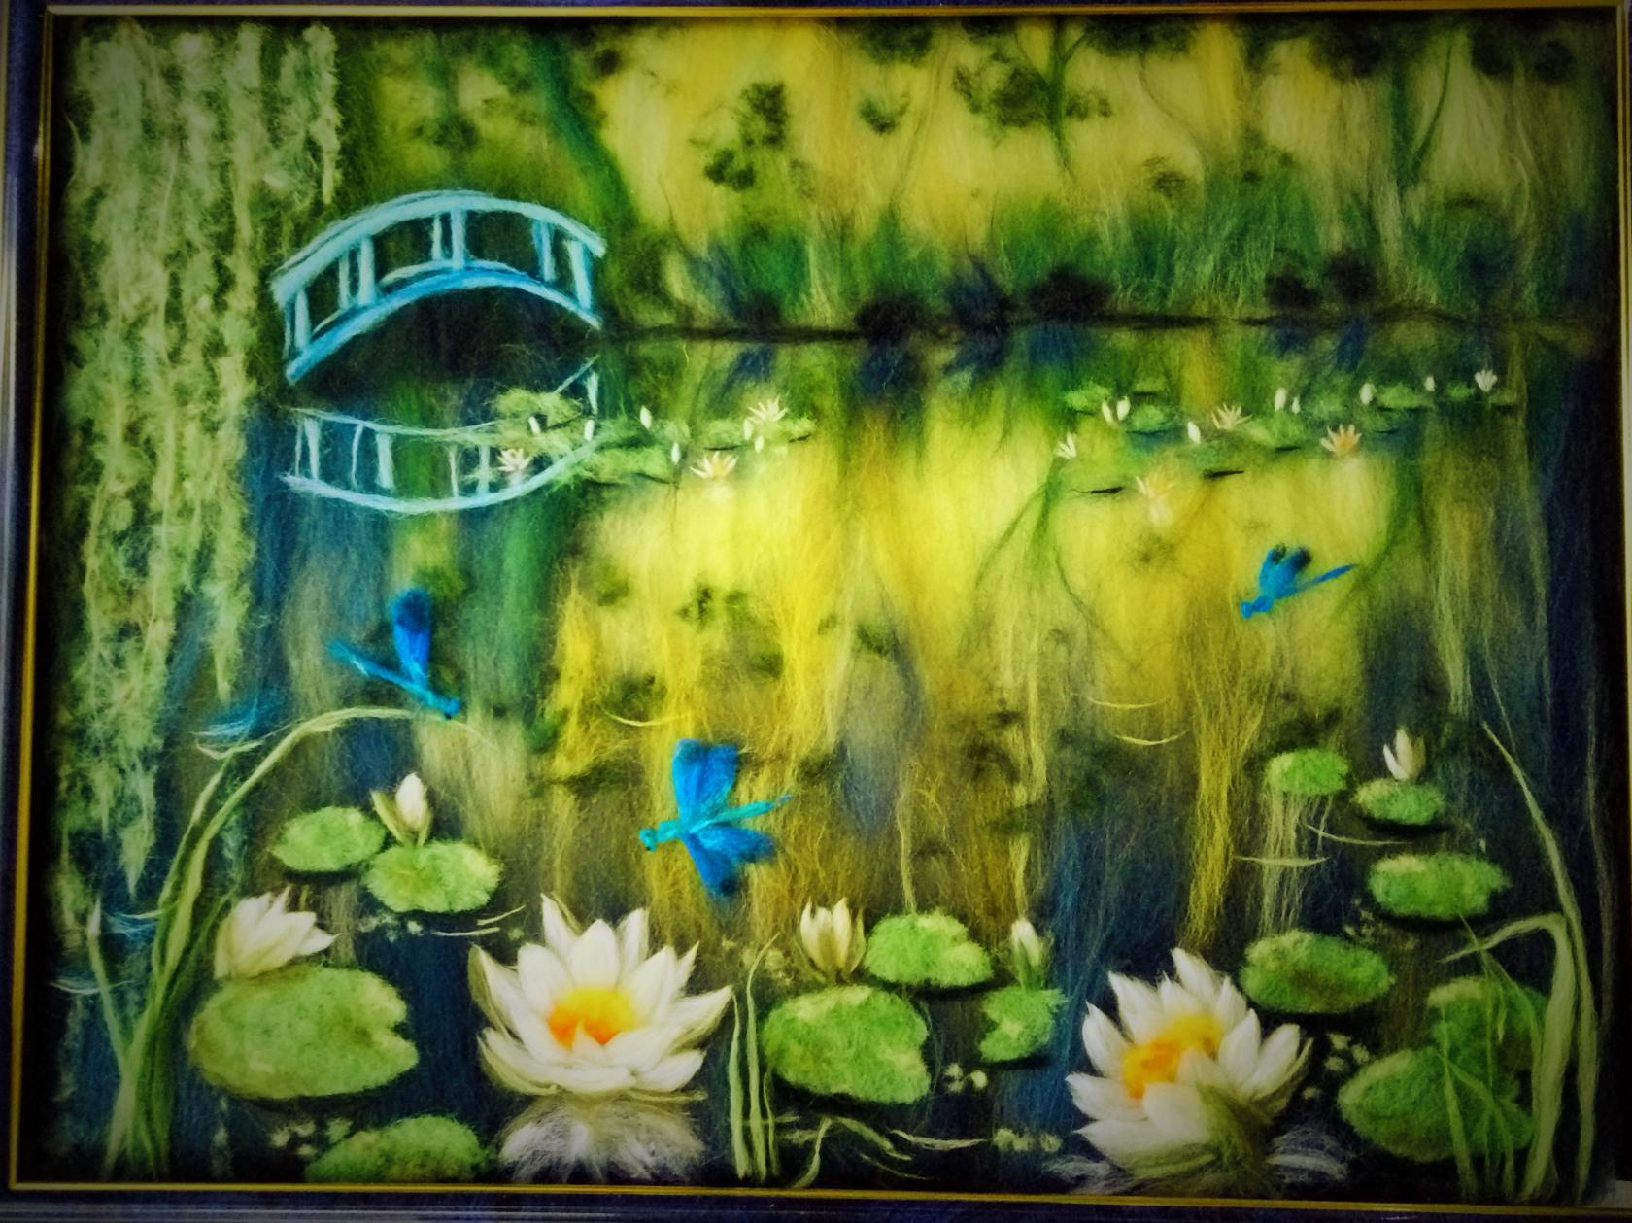

Slide 15
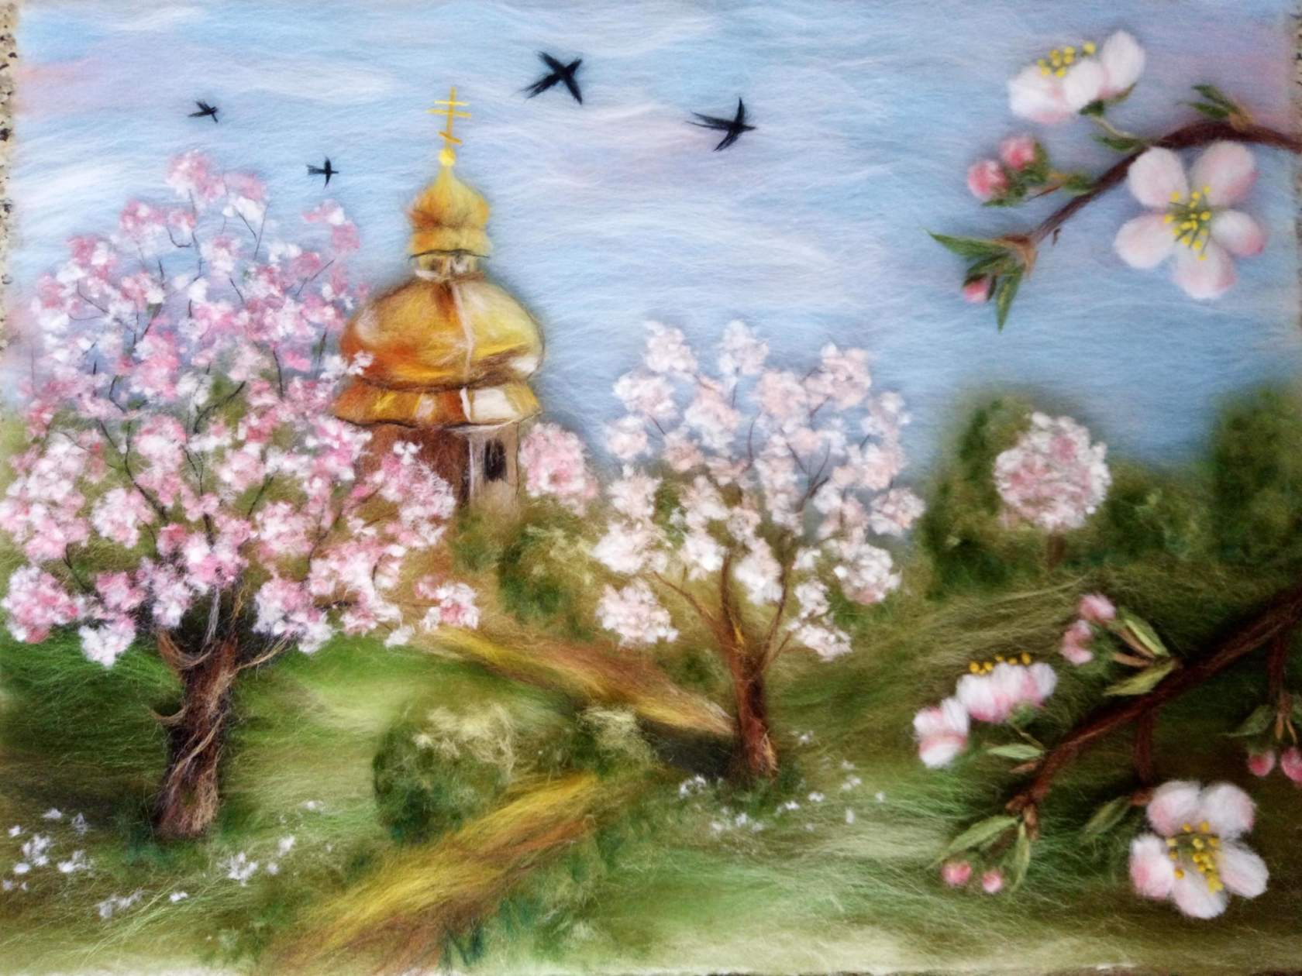

Slide 16
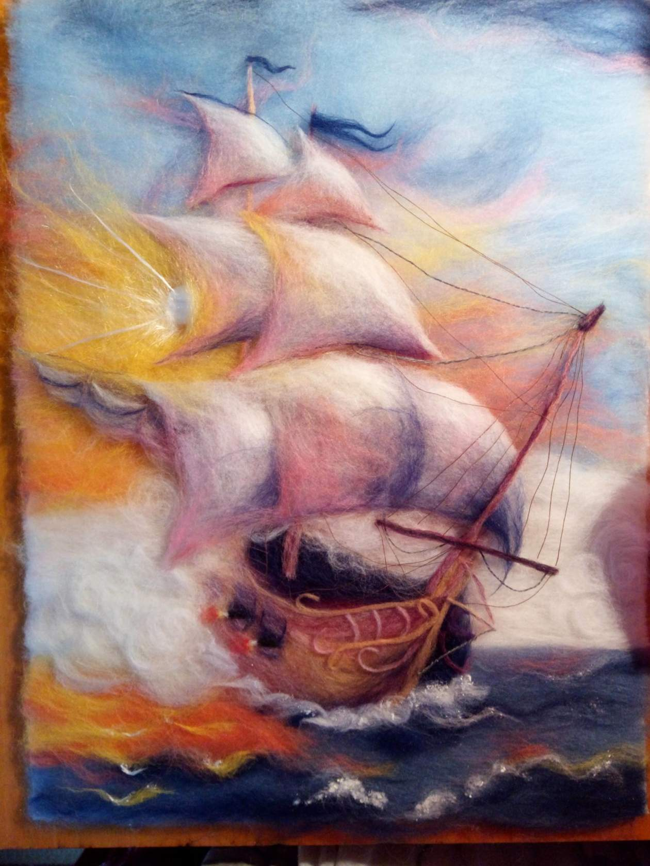

Slide 17
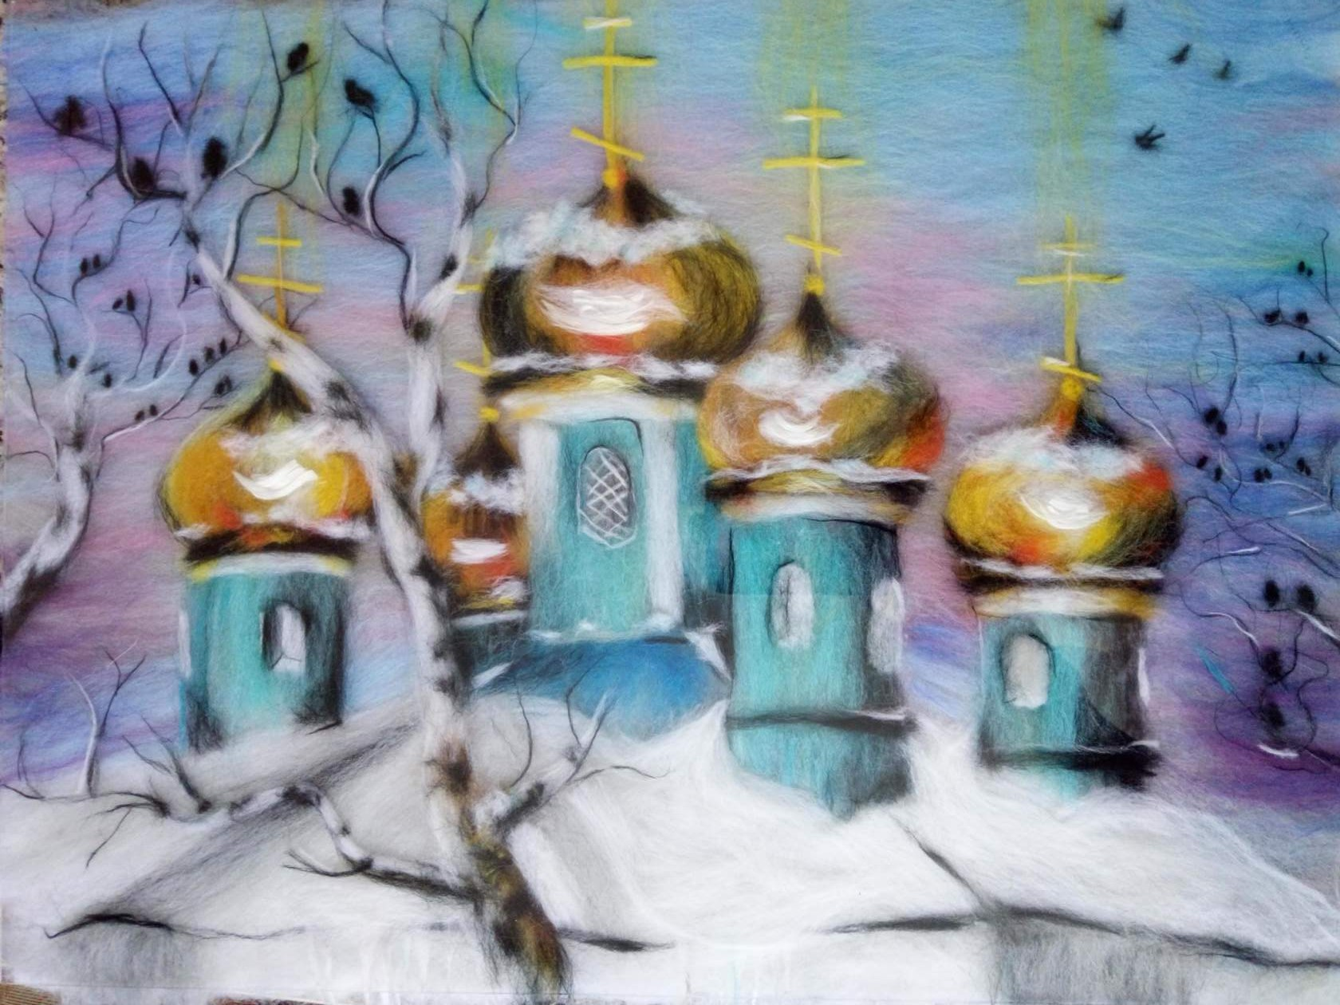

Slide 18
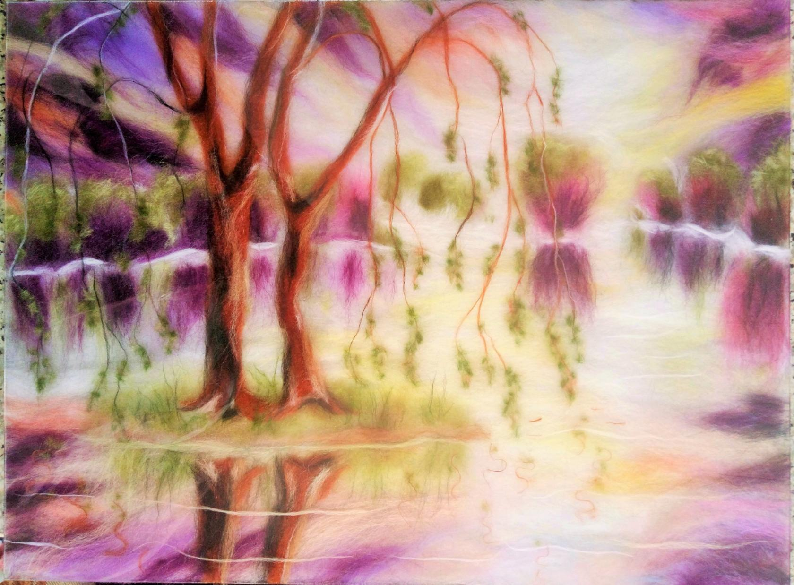

Slide 19
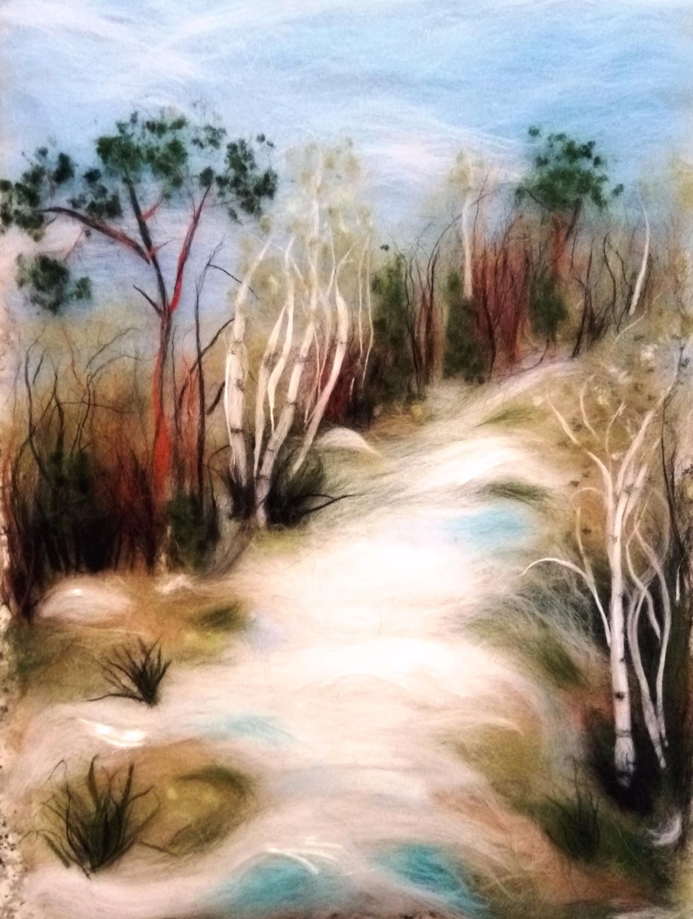

Slide 20
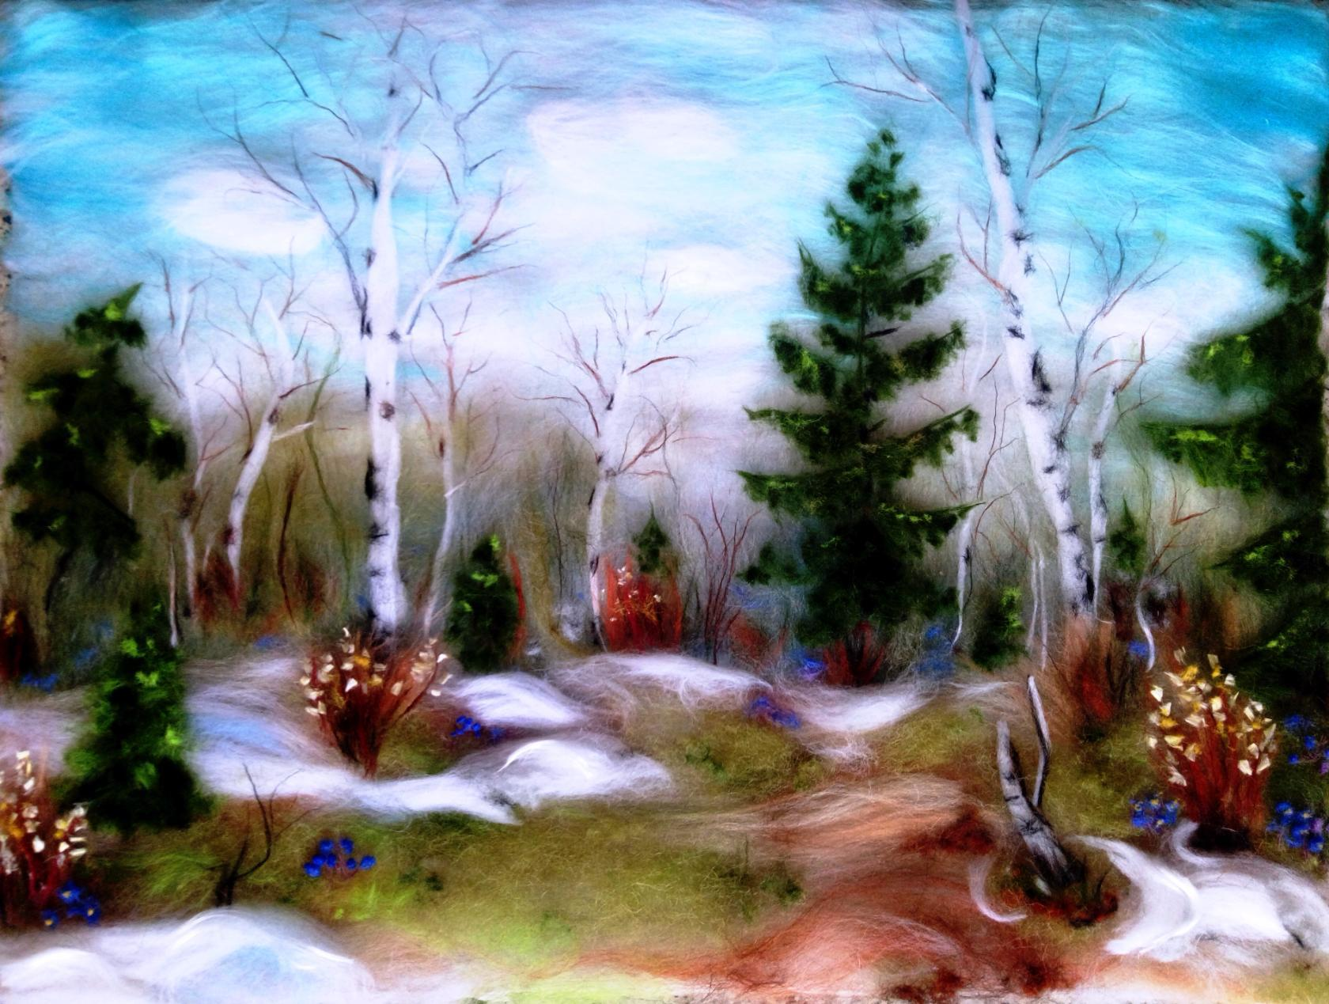

Slide 21
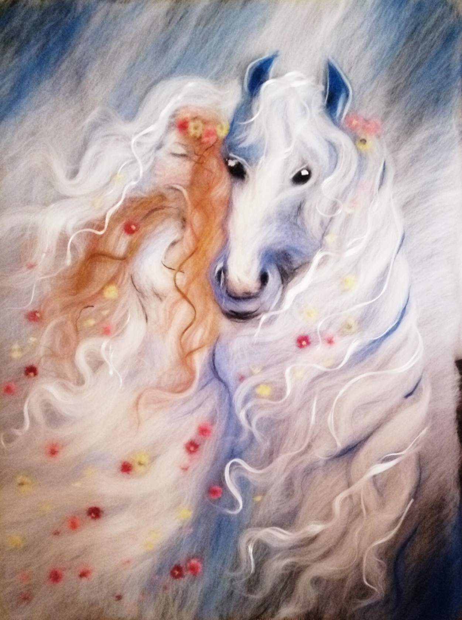

Slide 22
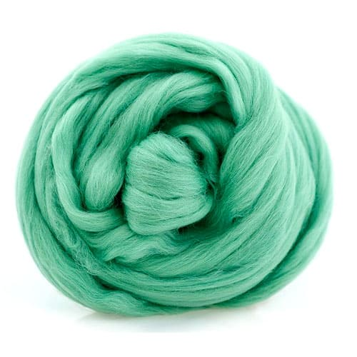
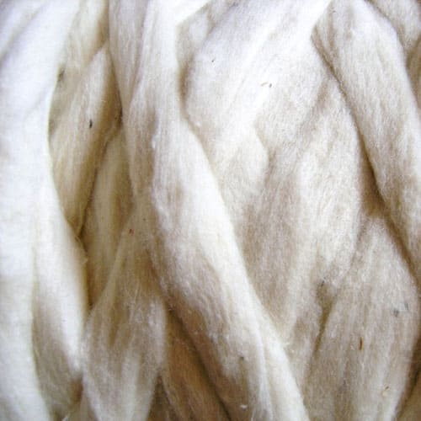
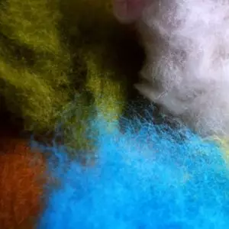
Какие материалы использовать
Кардочёс - это
шерсть, которую помыли,
высушили и
единожды вычесали в
кардочесальной машине. -
Мериносовая овечья шерсть
в гребенной ленте или
по другому топс
Сливер - неочищенная
шерсть естественного
цвета,
малоотбеленная

Slide 23
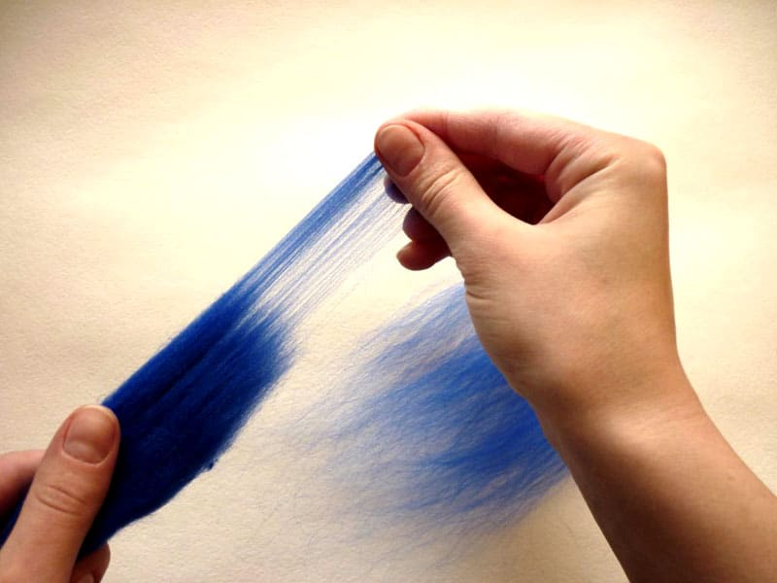
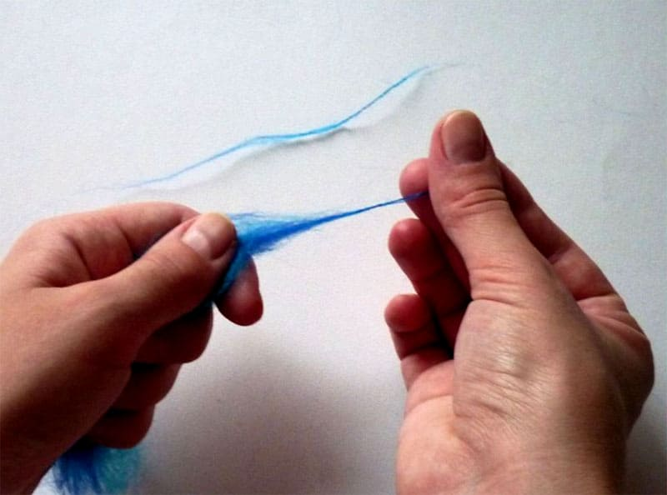
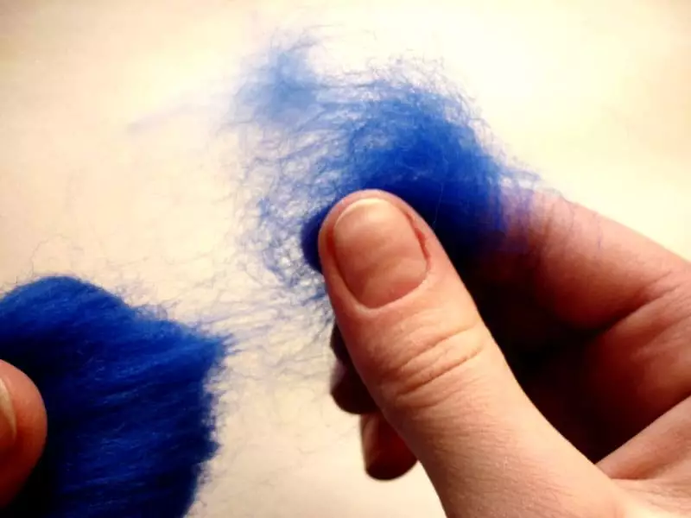
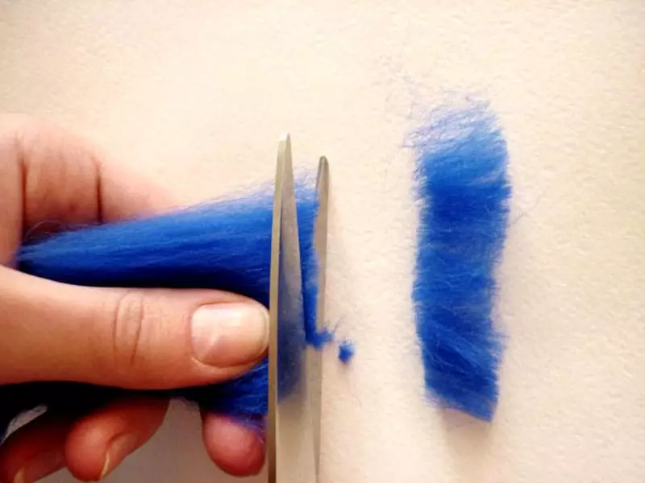
Основные техники работы с шерстью
вытягивание
скручивание
настригание
щипание

Slide 24
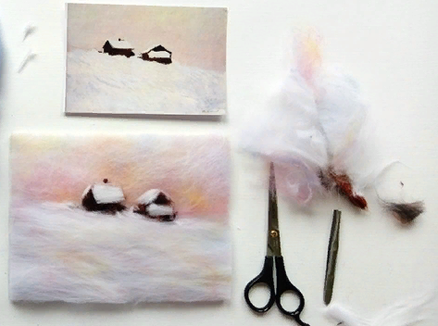
Инструменты

Slide 25
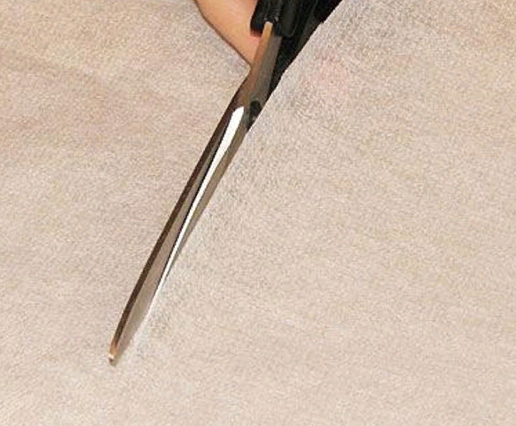
Работу начинают с подготовки основы. К картону крепят при помощи клипс, зажимов иди клея подходящий по размеру отрез флизелина, вискозы или другой ткани с бархатистой поверхностью.

Slide 26
ЭТО ИНТЕРЕСНО! ДЕКОРАТИВНЫЕ СВОЙСТВА КАРТИНЕ ПРИДАЮТ ВОЛОКНА ШЁЛКА, АКРИЛА. ОНИ ИНТЕРЕСНО ПРЕЛОМЛЯЮТ СВЕТ, И ОТ ЭТОГО КАРТИНА ВЫГЛЯДИТ БОЛЕЕ РЕАЛИСТИЧНОЙ.
СОВЕТ! МОЖНО СМЕШИВАТЬ ПРЯЖУ РАЗНЫХ ОТТЕНКОВ, ЗДЕСЬ РАБОТАЮТ ТЕ ЖЕ ПРАВИЛА, ЧТО И В АКВАРЕЛИ. А ТАКЖЕ РЕАЛИСТИЧНО СМОТРЯТСЯ КАРТИНЫ С ТЕНЯМИ, ДЛЯ ИХ СОЗДАНИЯ ИСПОЛЬЗУЮТ ТЁМНУЮ ГАММУ.
И помните: когда вы прерываете работу, её обязательно нужно накрыть стеклом – так ворсинки останутся на месте.

Slide 27
1. На подготовленный фон выкладывают задний план рисунка, для этого используют технику вытягивания или щипания. Здесь важно, чтобы был плавный переход от тёмного тона к светлому.
СОВЕТ! ПРОКОНТРОЛИРОВАТЬ КАЧЕСТВО РАБОТЫ МОЖНО, ПРИЛОЖИВ СВЕРХУ СТЕКЛО – ОНО ПРИМНЁТ ВОЛОКНА, И СРАЗУ БУДУТ ВИДНЫ ПОГРЕШНОСТИ.
Более мелкие детали прорисовывают в технике настригания, скручивания или вытягивания тонких волокон. Всегда можно поправить рисунок, убрав один или несколько слоёв, а также переместив изображение пинцетом.

Slide 28
Практическая работа
1. Выбор изделия

Slide 29
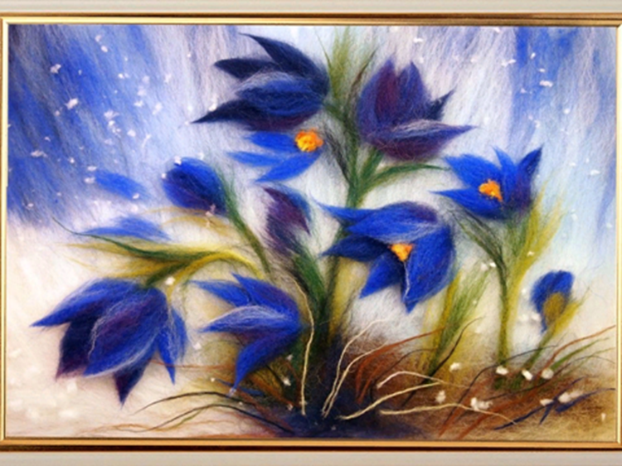

Slide 30
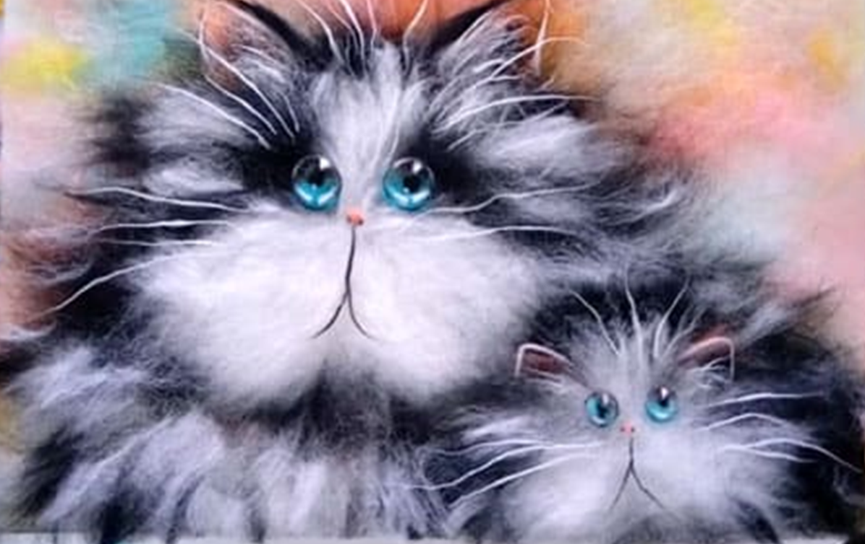

Slide 31
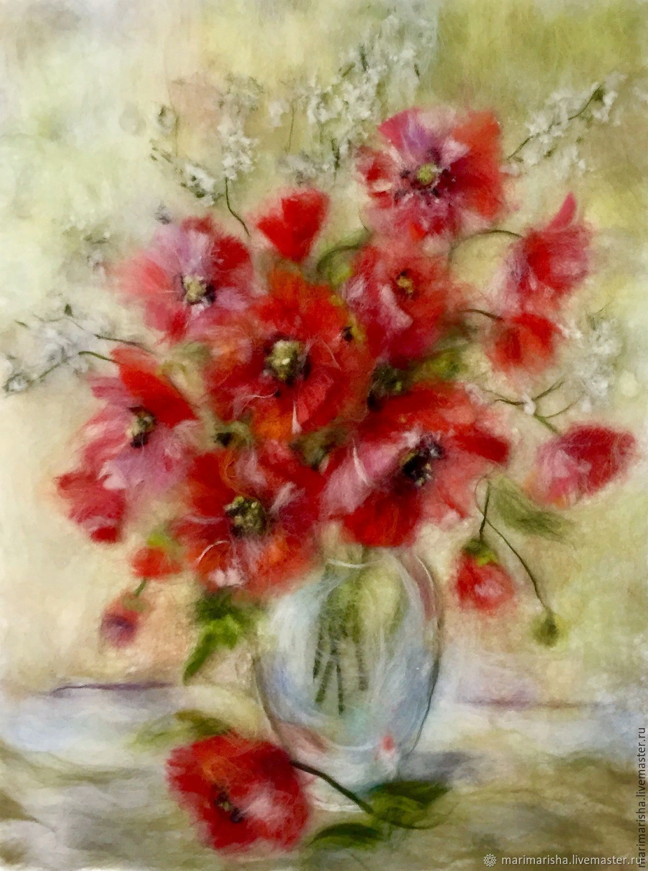

Slide 32
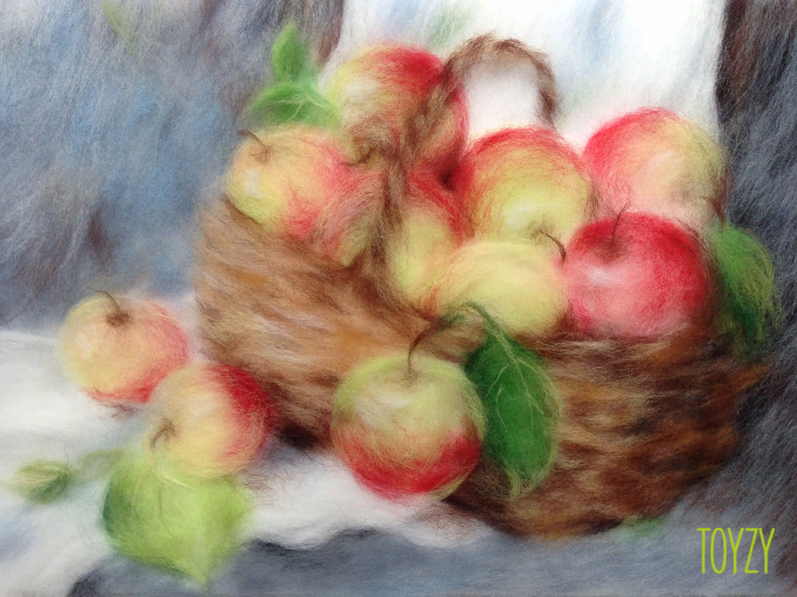

Slide 33
Поэтапное выполнение работы №2

Slide 34
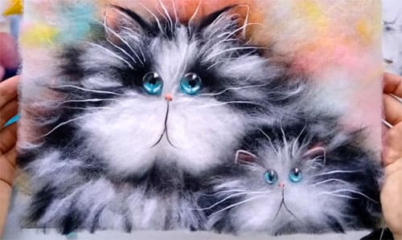
Практическая работа: картина «Парочка котиков»
Нам потребуются следующие цвета шерсти:
розовый;
оранжевый;
жёлтый;
белый;
чёрный;
коричневый;
синий;
голубой;
бирюзовый.

Slide 35
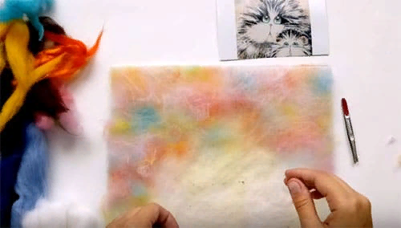
Закрыть флизелин белой шерстью. Нащипать по очереди розовый, оранжевый, голубой, жёлтый цвета и наложить послойно паутинки на основу.

Slide 36
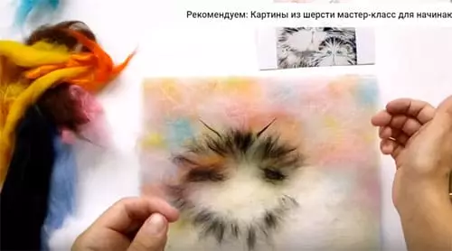
Из шерсти черного цвета скрутить волокна, сделать ушки, далее котёнка формировать в технике выщипывания.

Slide 37
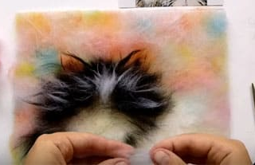
Для ушек выщипать розовый и оранжевый оттенки, наложить паутинкой, на неё сверху уложить смесь розового, коричневого и оранжевого. Шерстинки прорисовать скрученной пряжей.

Slide 38
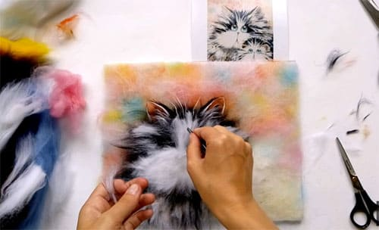
Сгладить черноту можно розовыми и белыми оттенками, для этого их нужно смешать, методом вытягивания нарвать на небольшие части, кончики которых заострить.

Slide 39
Из пряжи белого цвета сформировать мордочку и прорисовать отдельные белые прядки на тёмном фоне.

Slide 40
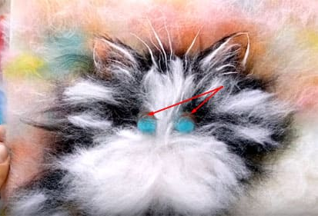
Из голубой шерсти вырезать 2 глазика, из коричневой прядки сформировать дугу на верхнее веко.

Slide 41
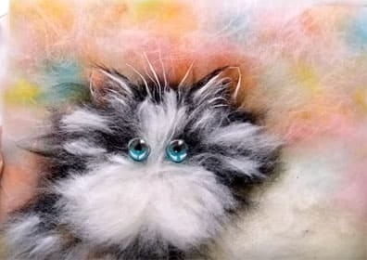
Смять чёрные волокна в шарик для зрачка, поверх него уложить плотные белые нити. Затем скрутить из белой пряди два плотных полумесяца и уложить под зрачками. Прорисовать ободочки тонкой черной прядью.

Slide 42
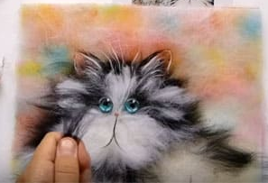
Для носика уплотнить розовую и оранжевую шерсть, под ним поставить две чёрные точечки и прорисовать линию ко рту.

Slide 43
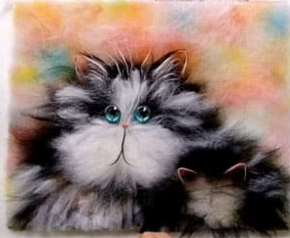
Из чёрной шерсти сформировать голову котенка, сделать ушки из розовой и оранжевой пряжи, подчеркнуть их белой скрученной пряжей.

Slide 44
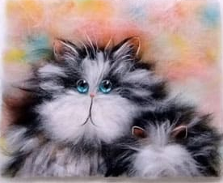
Из белого цвета сформировать
мордочку.

Slide 45
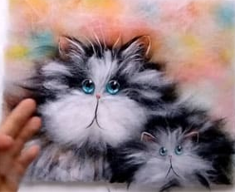
Сделать глазки аналогично, как и у кошки, только меньшего размера.

Slide 46
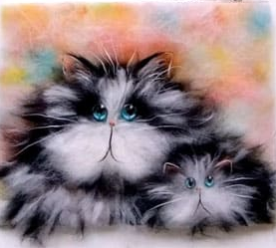
Прорисовать чёрными и белыми волокнами прядки котят, сделать усики.

Slide 47
Осталось только положить сверху стекло и поместить картину в рамку.

